Slide 1
UBND HUYỆN AN LÃO
TRƯỜNG TIỂU HỌC QUANG TRUNG
BÀI 46
KHỐI TRỤ, KHỐI CẦU
Gvcn : Phạm Thị Thu Hà
Lớp : 2E
Năm học: 2024- 2025

Slide 2
1. Khám phá

Slide 3



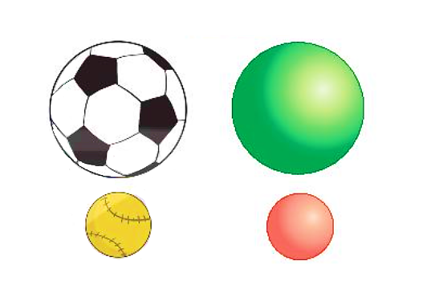
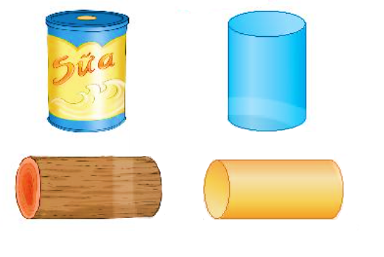
Khối trụ
Khối cầu

Slide 4
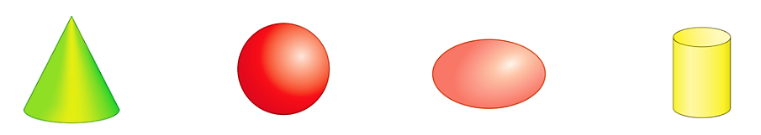
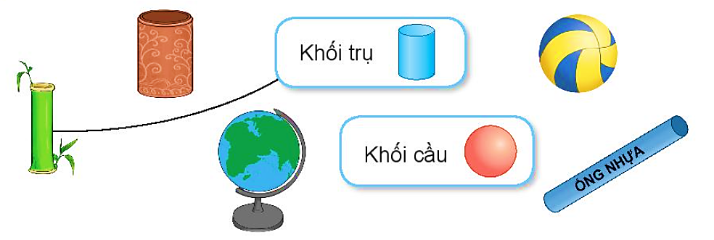
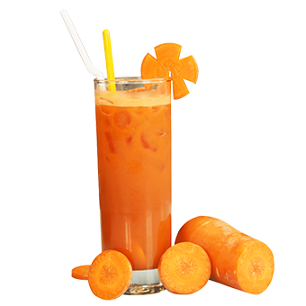
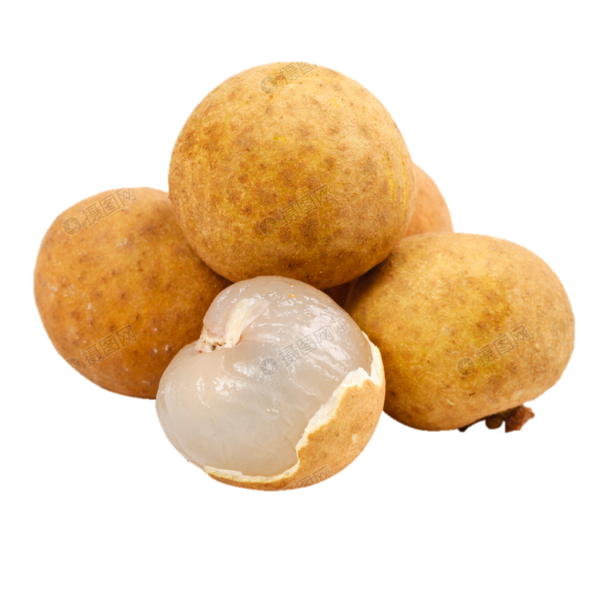

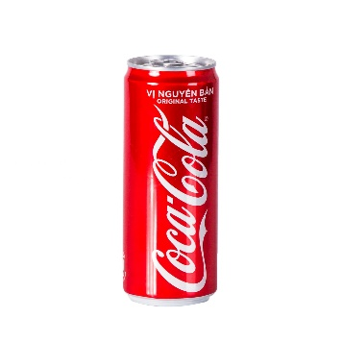
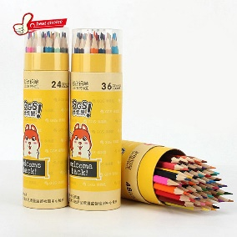
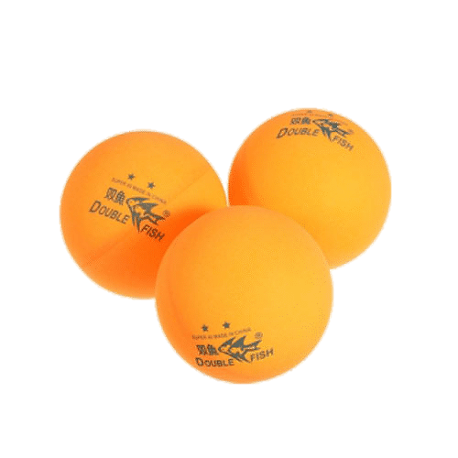
1
Hình nào là khối trụ? Hình nào là khối cầu?
Khối cầu
Khối trụ
A.
B.
C.
D.
2
a) Mỗi vật sau có dạng khối gì?
b) Hãy nêu tên một số đồ vật có dạng khối trụ hoặc khối cầu mà em biết.
Khối trụ
Khối cầu

Slide 5

3
Quan sát tranh rồi chỉ ra hình có dạng khối trụ, hình có dạng khối cầu.

